Slide 1
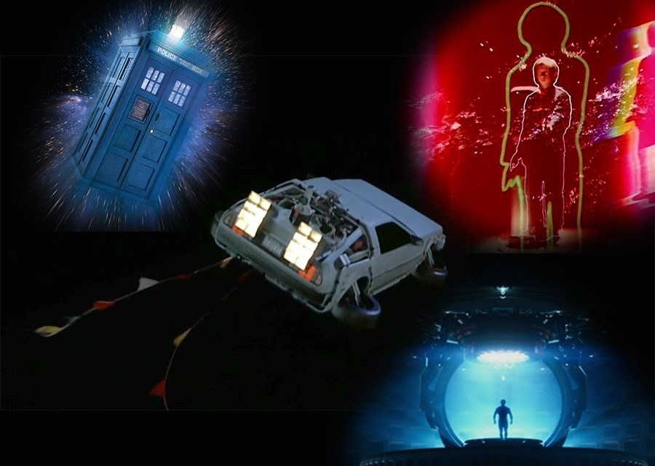
Запись и чтение натуральных чисел
Выполнила: учитель математики
МАОУ СОШ № 17 города Тюмени
Чернышева Юлия Андреевна

Slide 2

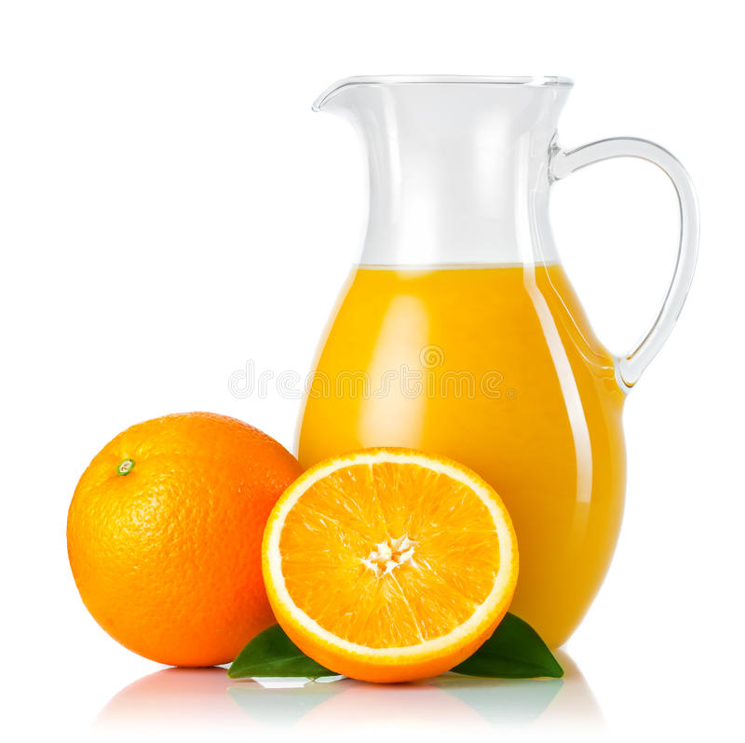
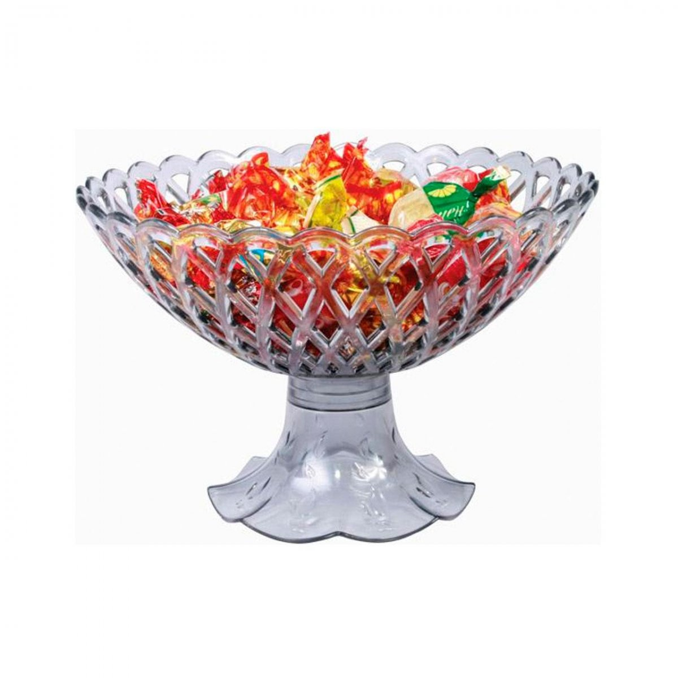
В вазе есть у нас конфеты.
Кто же будет есть их?
Дети!
Как же нам их разделить,
Никого не обделить?
На столе стоит графин,
Сок налит в нём до вершин.
Как же сок нам всем разлить,
Ни о ком не позабыть?
Чтоб с друзьями поделиться,
Нужно грамоте учиться!
С вами числа мы познаем
И всё быстро сосчитаем!

Slide 3
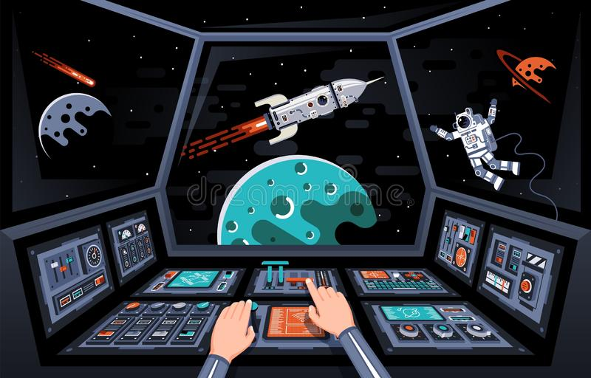
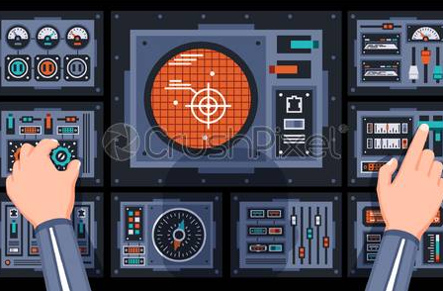

25 10 19 13 16

Slide 4
25 10 19 13 16
Ч
И
С
Л
О

Slide 5
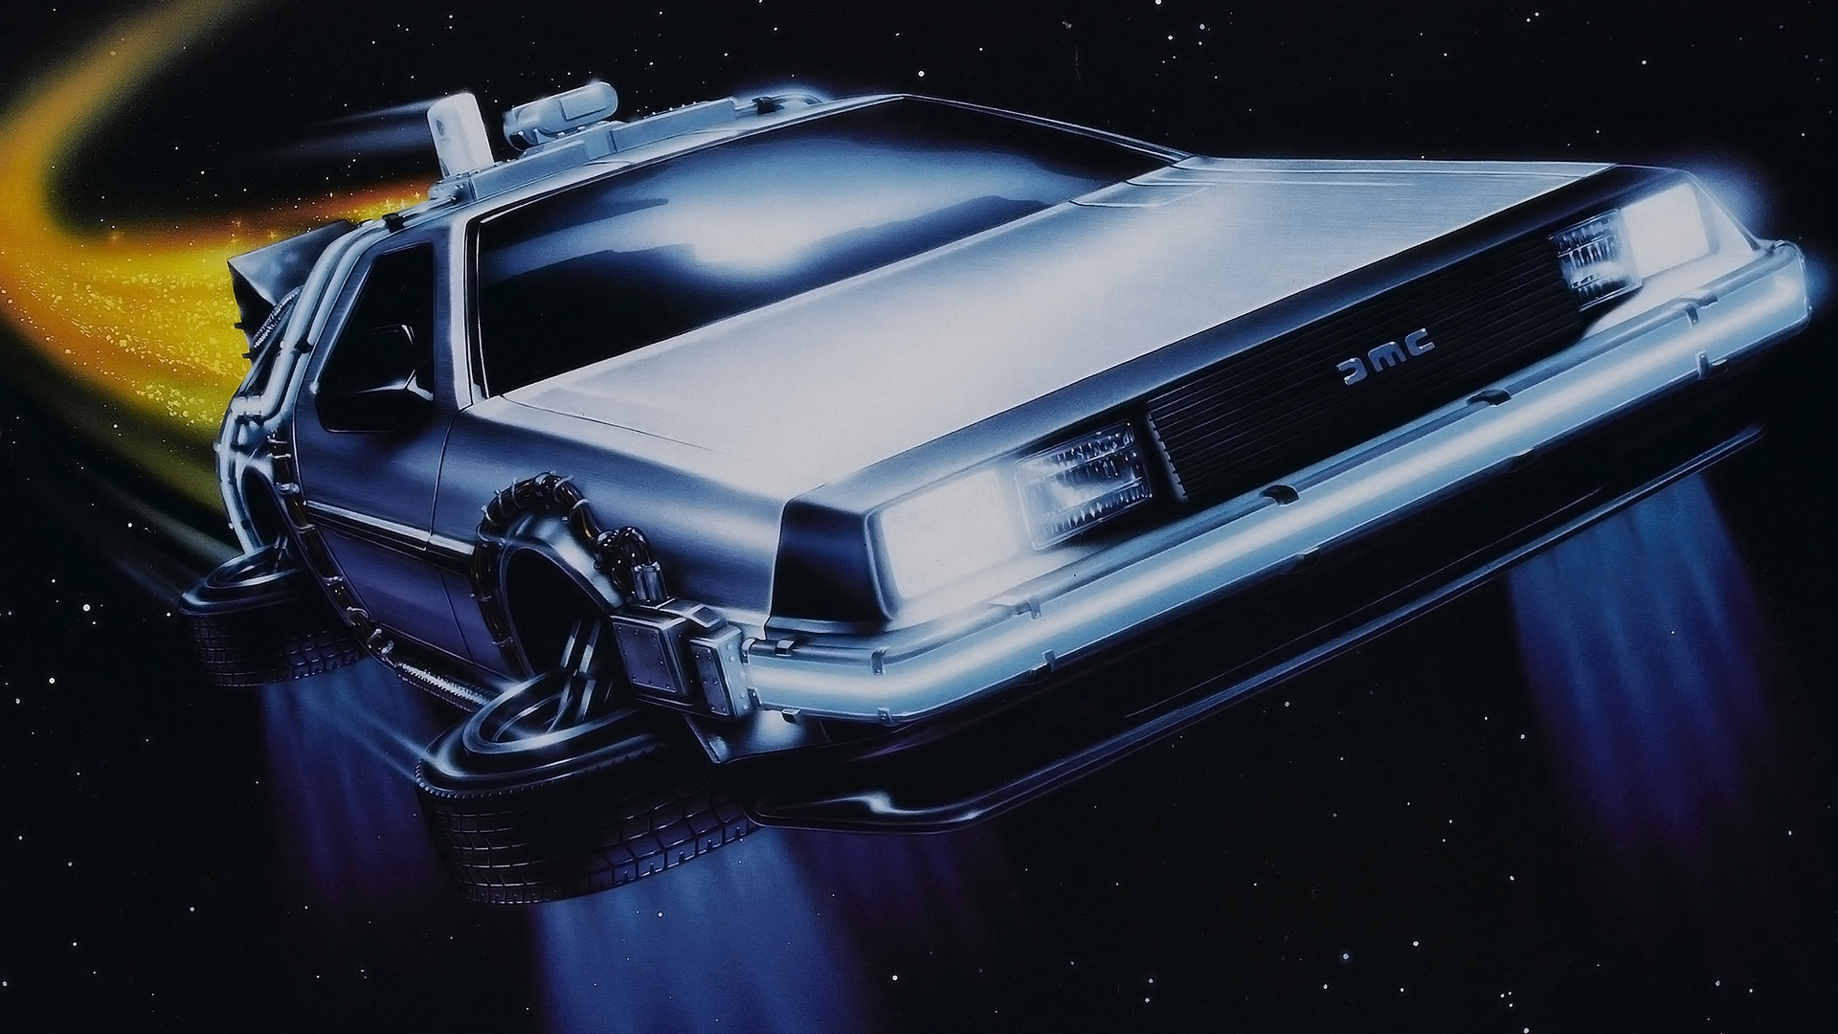

Slide 6
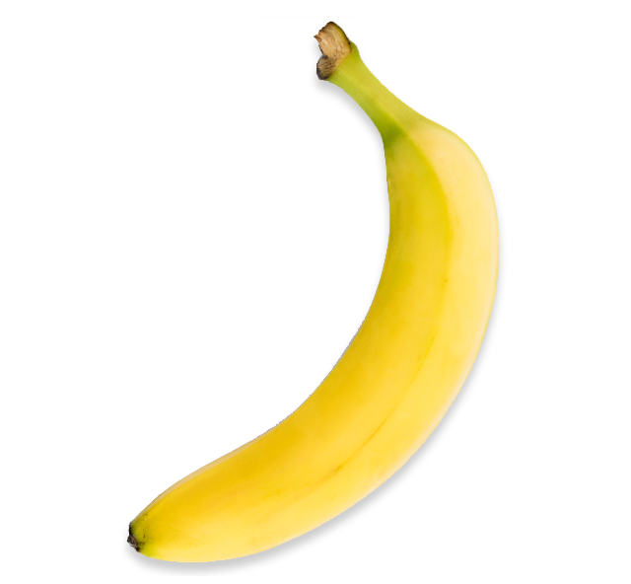
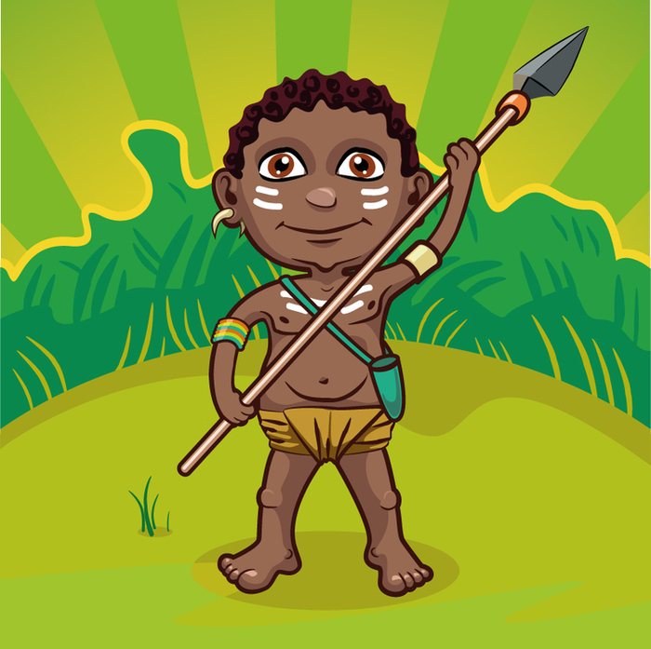
ДВА
ОДИН
МНОГО

Slide 7
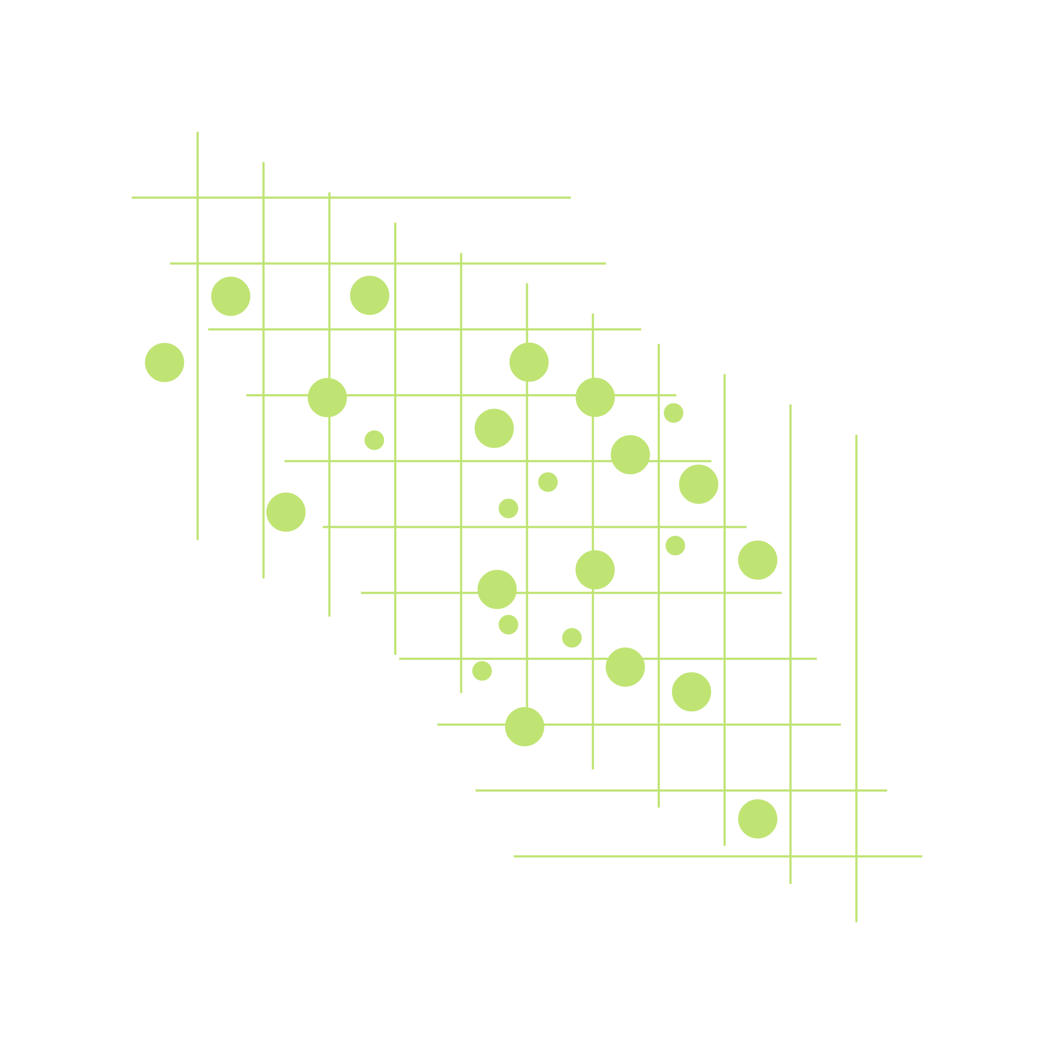

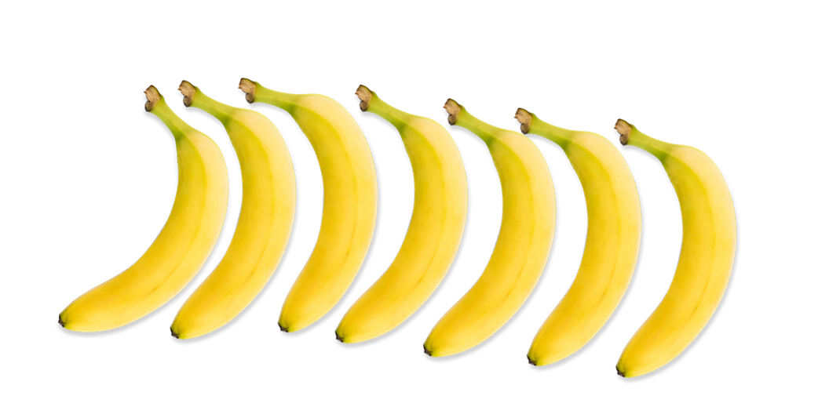
ДВА ДВА ДВА ОДИН
ДВА ДВА ДВА ДВА ДВА ДВА ДВА

Slide 8
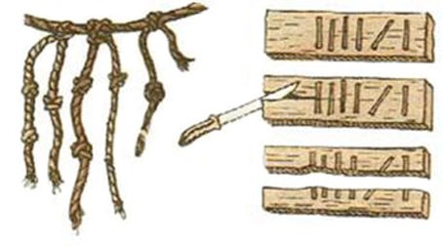
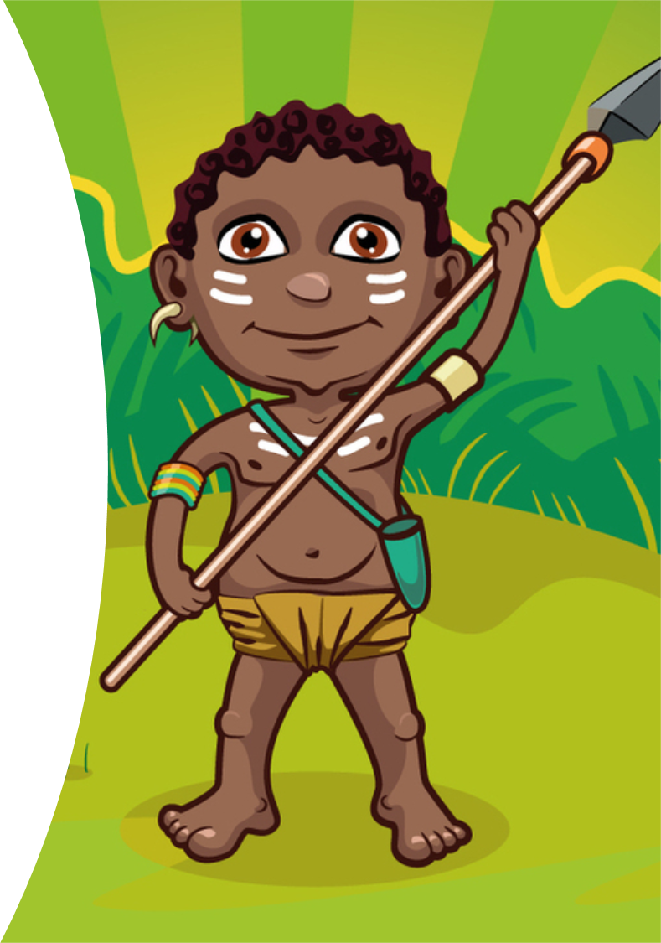
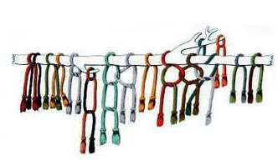

Slide 10
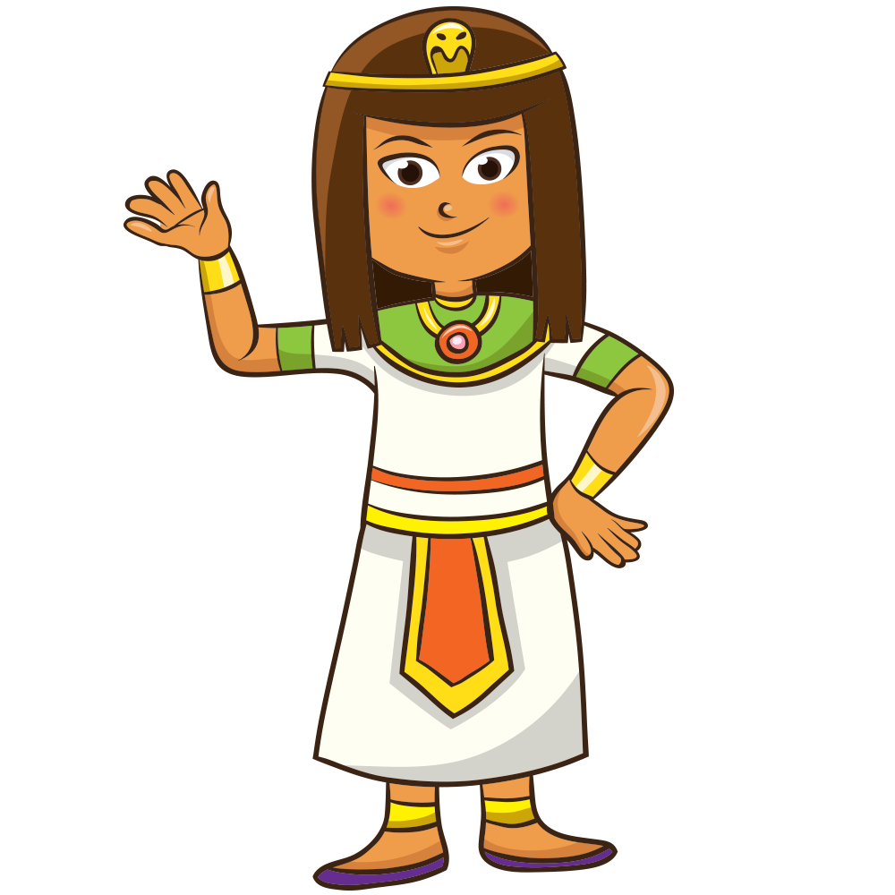

Slide 11
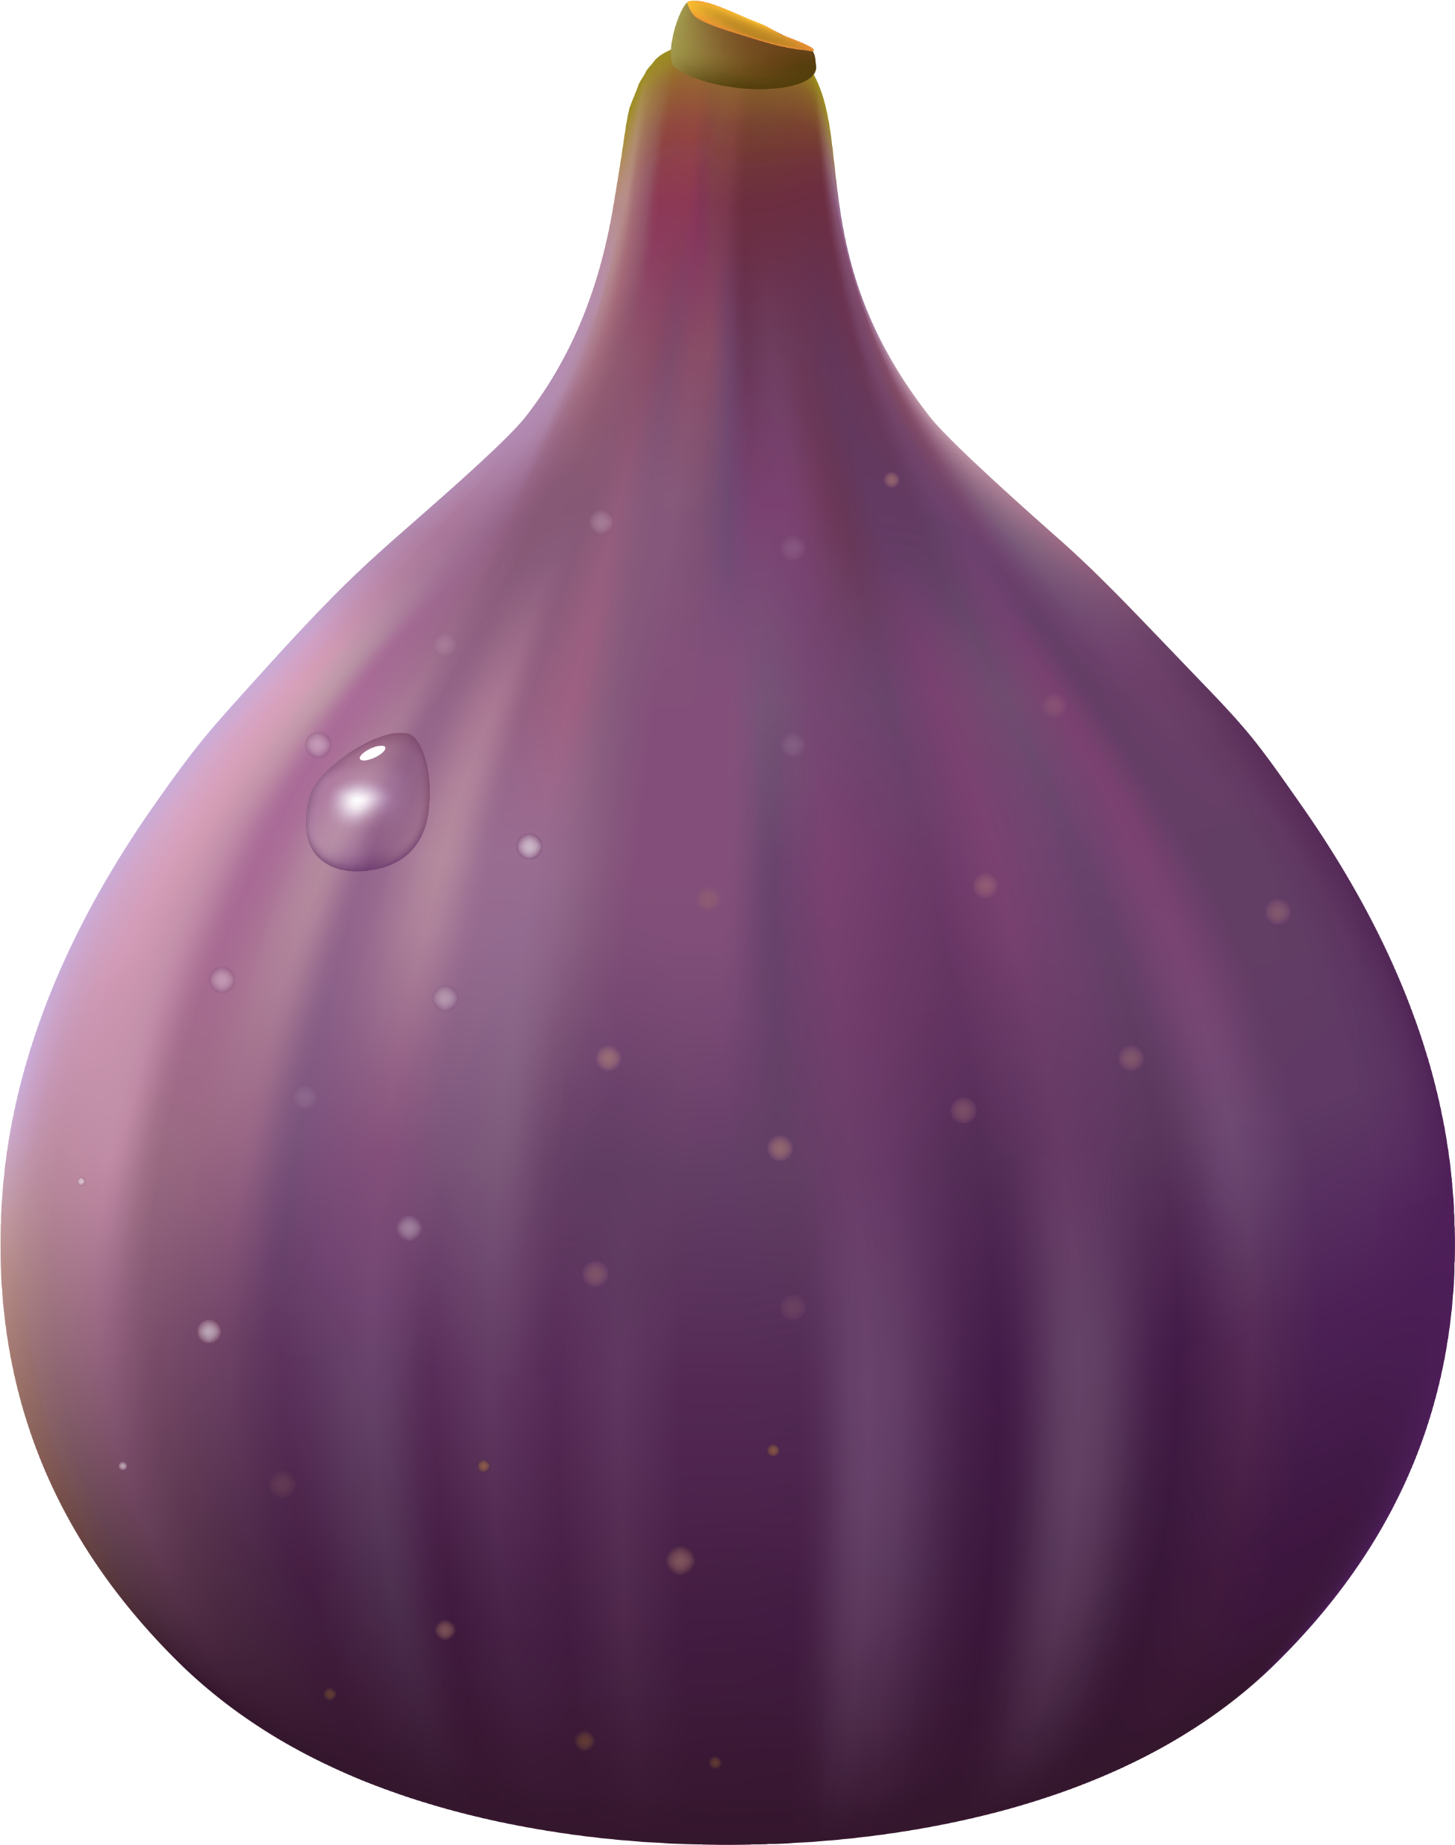
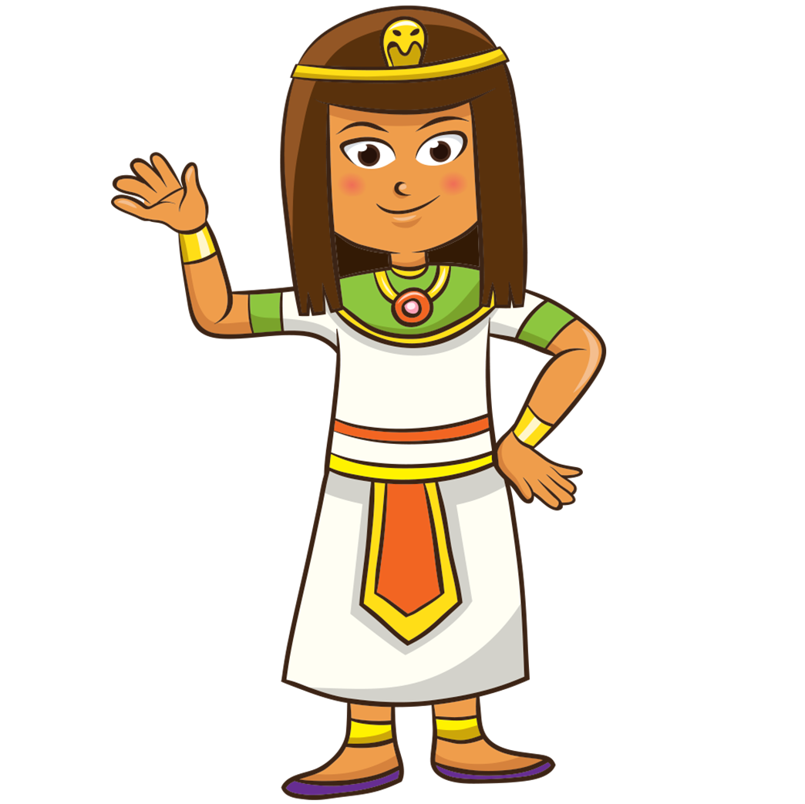
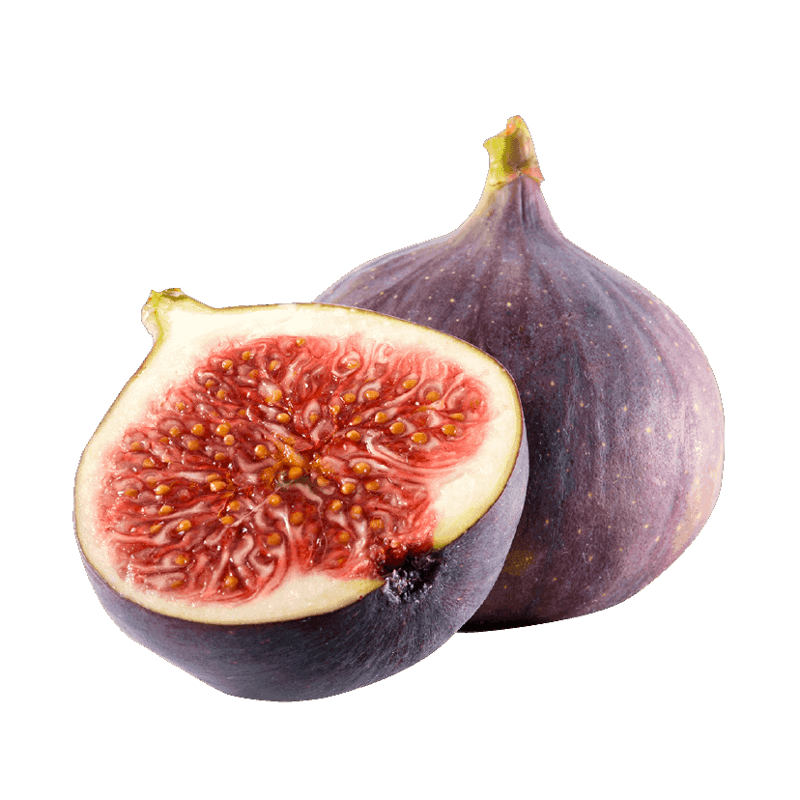

Slide 12
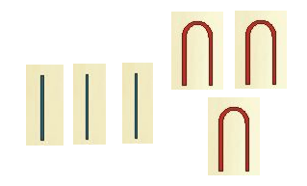
33

Slide 14
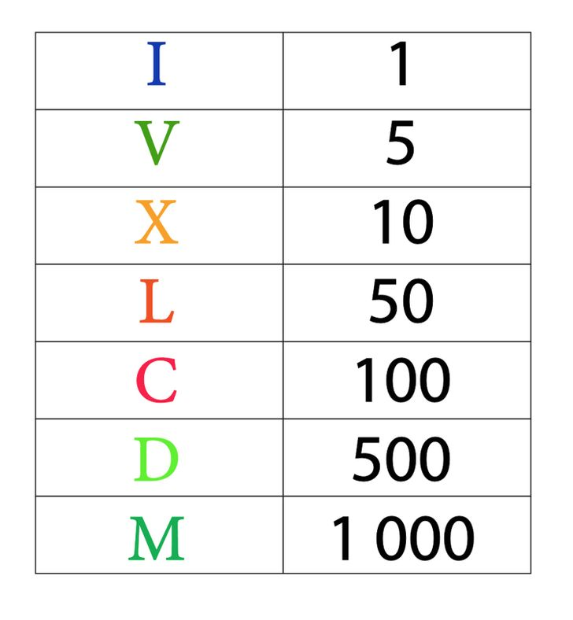
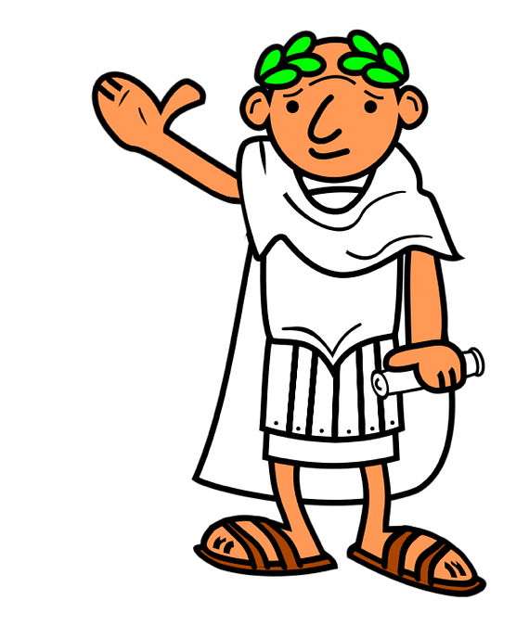

Slide 15

Нельзя писать одну цифру больше трёх раз подряд.
Если меньшая цифра стоит справа от большей, то она прибавляется к большей.
Если меньшая цифра стоит слева от большей, то она вычитается из большей.
Две или три рядом стоящие одинаковые цифры складываются.

Slide 16

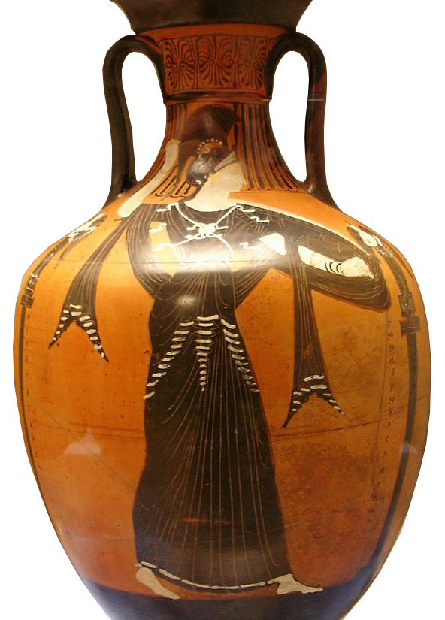
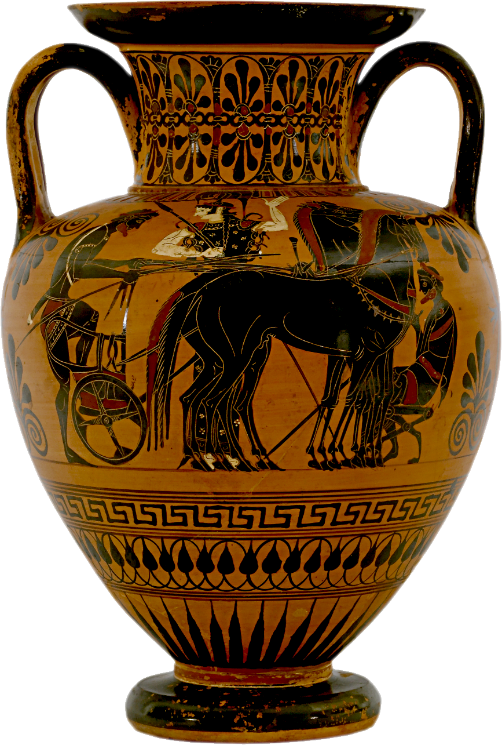
24
156
XXIV
CLVI

Slide 18
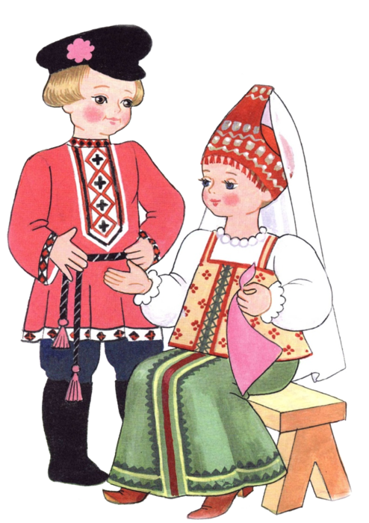

Slide 19
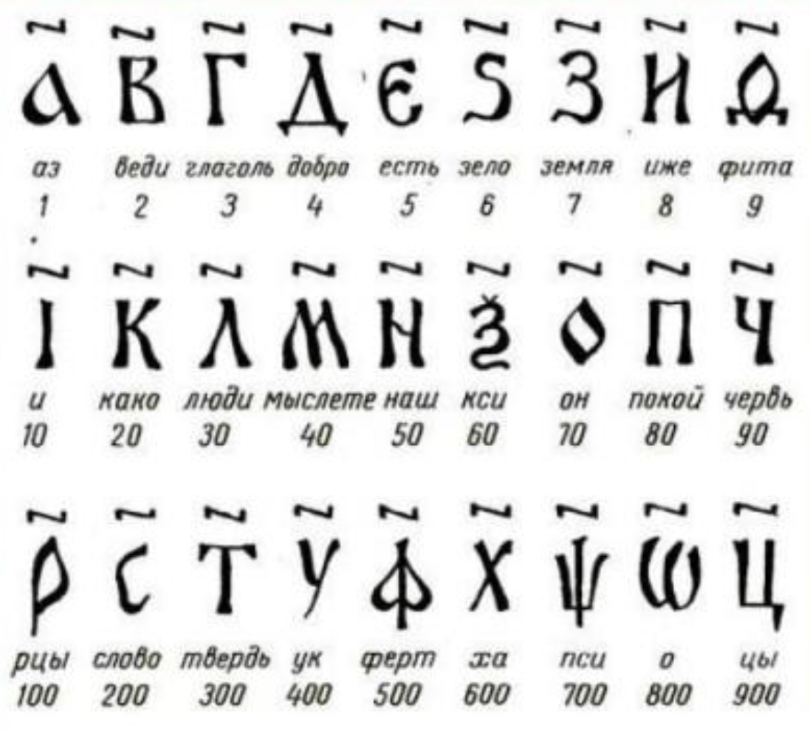


Slide 20
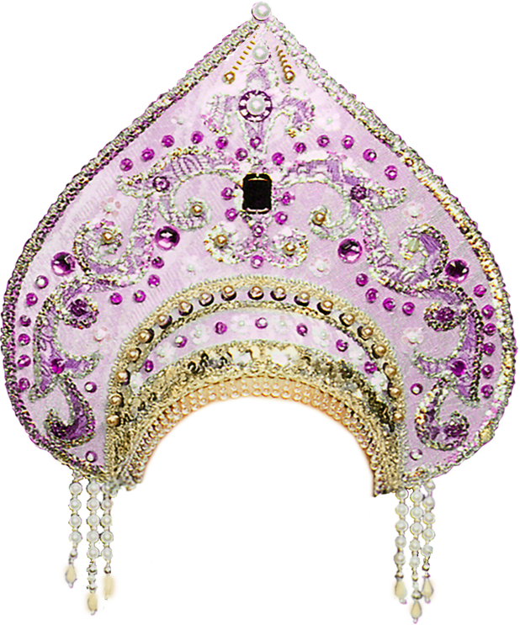
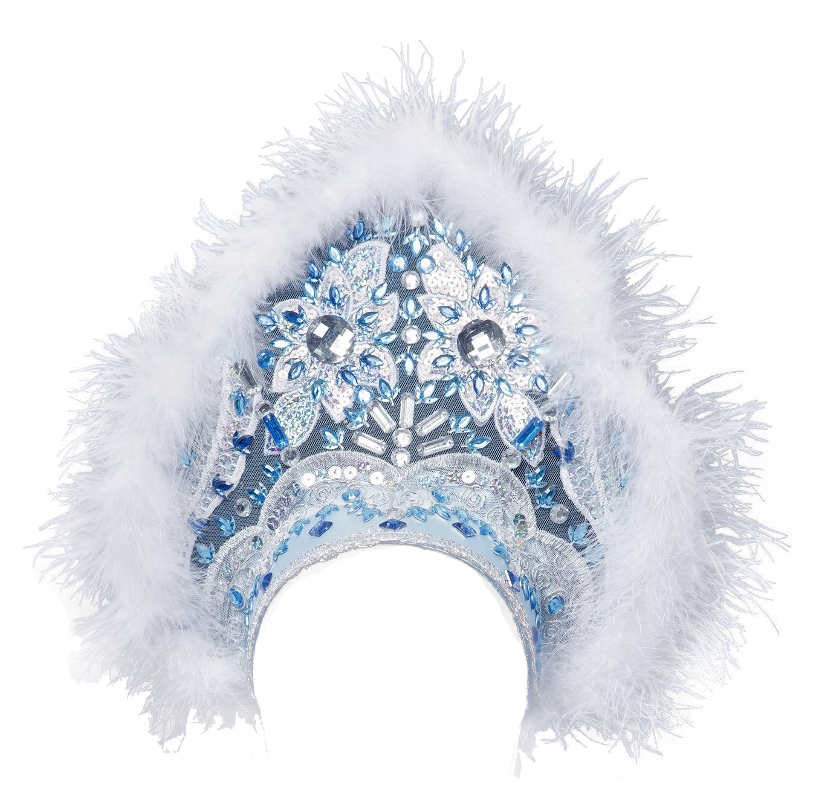
57
121

Slide 22
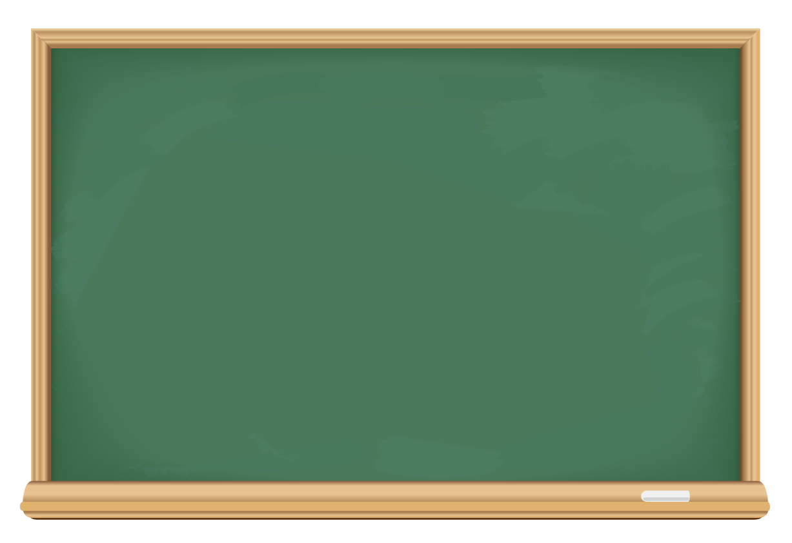
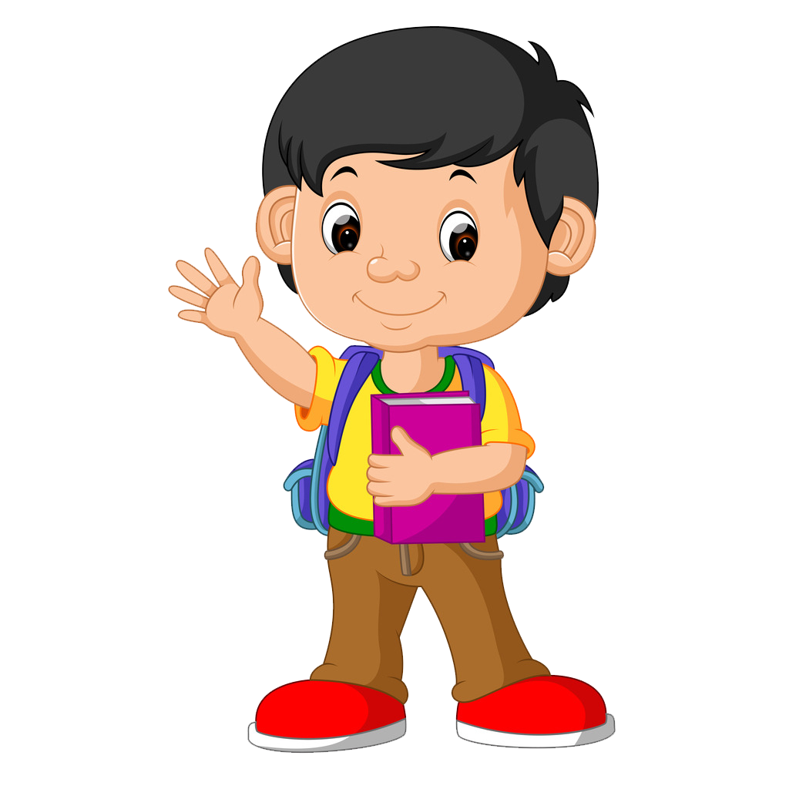
Десятичная система счисления
Арабские цифры:
0 1 2 3 4 5 6 7 8 9

Slide 23
В учебнике страница 25

Slide 24
1234
одна тысяча двести тридцать четыре
43579
сорок три тысячи пятьсот семьдесят девять
149685
сто сорок девять тысяч шестьсот восемьдесят пять
3937276
три миллиона девятьсот тридцать семь тысяч двести семьдесят шесть

Slide 25

Пять тысяч двести четыре
5204 = 5$∙$1000 + 2 $∙$100+ 0$∙$10 + 4$∙$1
сумма разрядных слагаемых
В учебнике страница 25

Slide 26
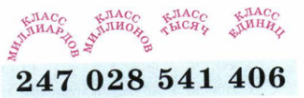
Двести сорок семь миллиардов двадцать восемь миллионов пятьсот сорок одна тысяча четыреста шесть
В учебнике страница 25

Slide 27
567891432705
Пятьсот шестьдесят семь миллиардов восемьсот девяносто один миллион четыреста тридцать две тысячи семьсот пять
101750893884
Сто один миллиард семьсот пятьдесят миллионов восемьсот девяносто три тысячи восемьсот восемьдесят четыре

Slide 28
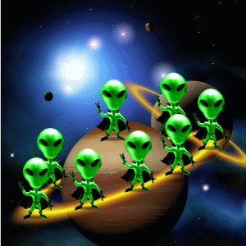
Произошло инопланетное вторжение,
Машина времени потерпела крушение.
Чтобы спасти учебное заведение,
Мы должны усилить наше мышление.
Для этого необходимо немного отдохнуть.
Вытянуть руки и сильно встряхнуть.
На ножки встать и попрыгать чуть-чуть.
Повернуться к соседу и подмигнуть.
Силы свои мы восстановили,
И к работе опять приступили.
Мир математики чтобы познать,
Нужно стараться всегда побеждать,
И стремиться учиться на пять!

Slide 29

№61 страница 26

Slide 30
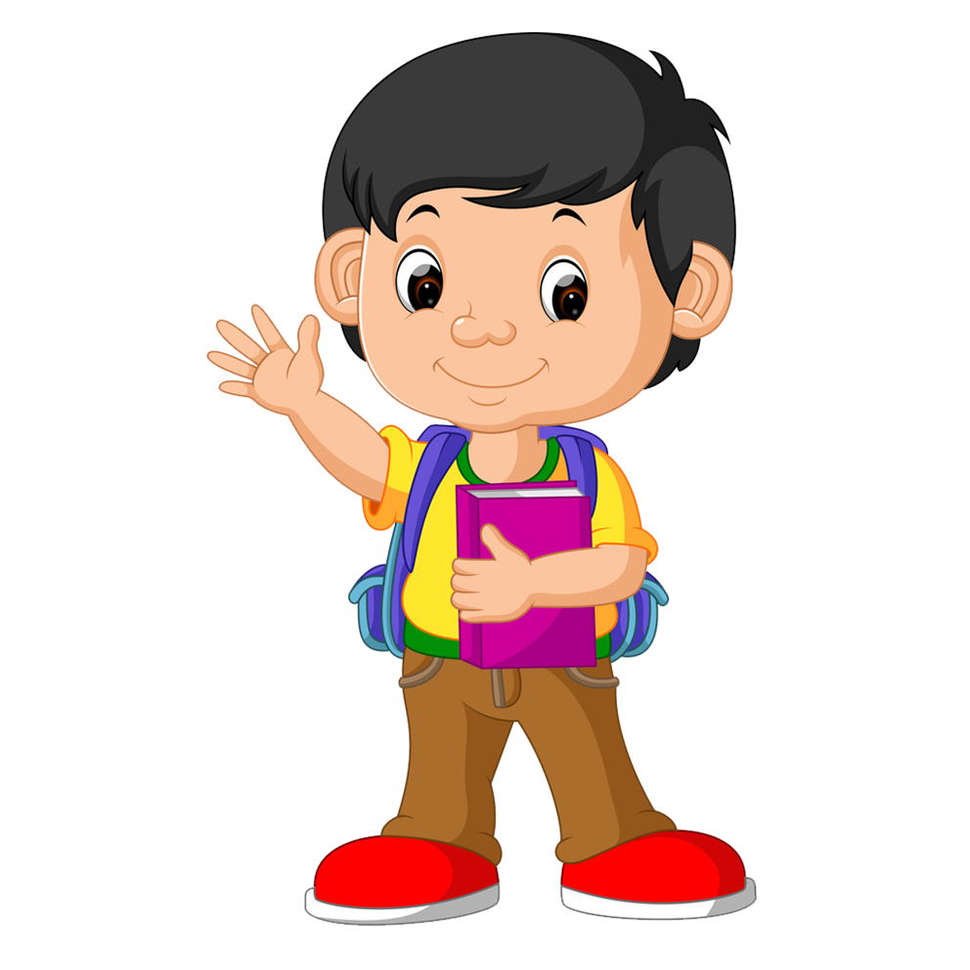
№63 страница 26
А) 157398246 - сто пятьдесят семь миллионов треста девяносто восемь тысяч двести сорок шесть
Б) 140840000 - сто сорок миллионов восемьсот сорок тысяч
В) 700000012 - семьсот миллионов двенадцать
Г) 790312333415 - семьдесят девять миллиардов триста двенадцать миллионов триста тридцать три тысячи четыреста пятнадцать
Д) 114521800000 - сто четырнадцать миллиардов пятьсот двадцать один миллион восемьсот тысяч
Е) 18800011603 - восемнадцать миллиардов восемьсот миллионов одиннадцать тысяч шестьсот три

Slide 31
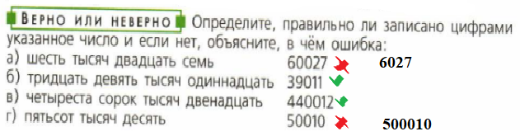

№64 страница 26

Slide 32

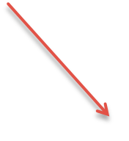


Slide 33
Домашнее задание
Учебник: стр. 26 № 65,
стр. 28 № 73.

